Slide 1
Курсовая работа
Пилюгин Д.Д.

Slide 2
Используемые технологии
MS SQL
Laravel (API)
React typescript template
Redux Toolkit
Tailwind
GitHub, Git

Slide 3
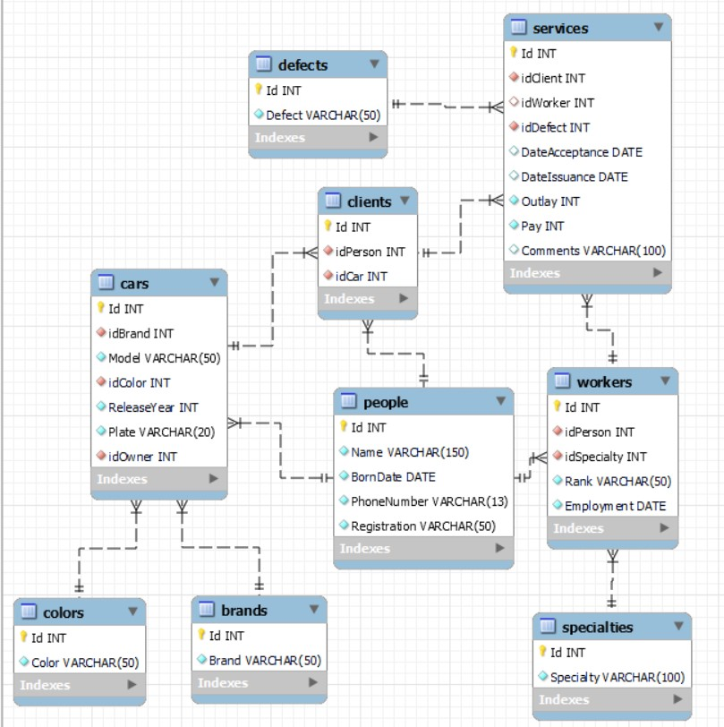
Диаграмма сущностей базы данных

